Slide 1
CO2 Speicherung

Slide 2
### von Robert Cline
UNM 100684786 Für: Deutsche Sommerschule von New Mexico Kurs: Energiewende Lehrer: Jason Wilby Fällig: 27.06.2023

Slide 3
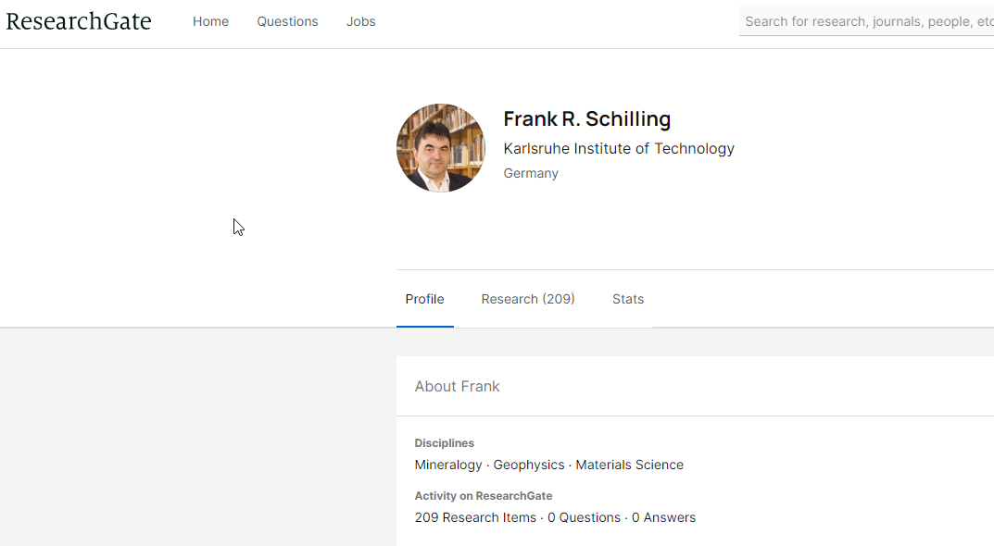
Ein Podcast von Bayern 2
Ein Interview mit Professor Frank Schilling, Geowissenschaftler am Karlsruher Institut für Technologie.
https://www.researchgate.net/profile/Frank-Schilling-3

Slide 4
Zeit 2009 hat sich Die deutschepolitik gegen CO2 Speichern.
Aber wenn die Klimaziele einhalten wollen, brauchen CSS speichern
Es ist nicht nur CO2 aus Kohle oder aus Gas aber von Chemieindustrie auch, wie Betonherstellung (Konkrete).

Slide 5
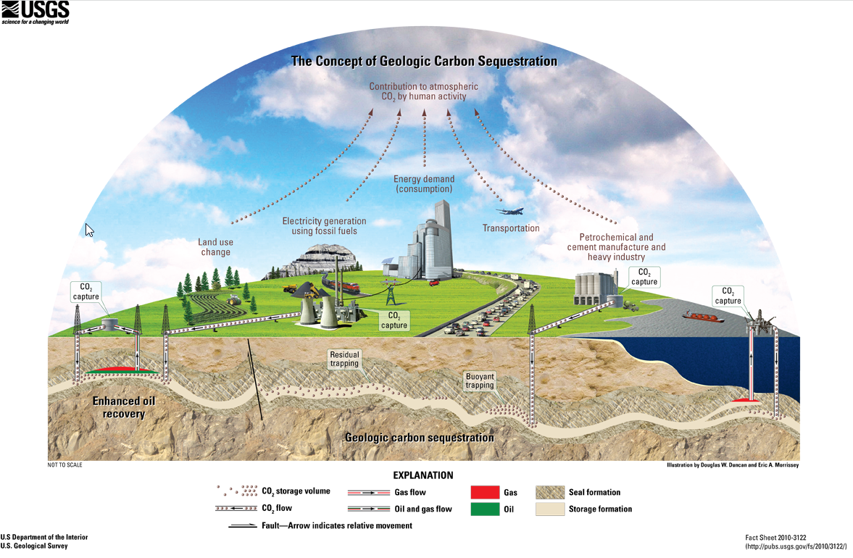
Was ist fur CO2 Speichern bebraucht?
Wir brauchen Lokation:
d.h. Gesteine in einer entsprechender Tiefe, die über 800 bis 1200 Meter sind in die man CO2 einlagern kann.
Die Gesteine die wir gut kennen sind Sandsteine order auch Karbonate.

Slide 6
Was ist für CO2 Speichern bebraucht?
Wir kennen die Eigenschaften dieser Steine aus Erdölförderung oder Erdgasförderung.
Die CO2 Speicherung wird nicht in Kaverne aber in Porenraum dieser Gesteine, die uber 800 Meter Teife liegen.
Die Formationen liegt im Offshore-Bereich und auch auf dem Festland.

Slide 7
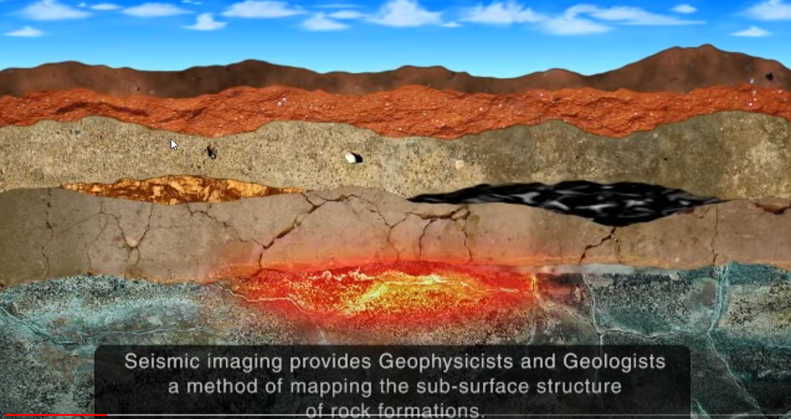
Es gibt Testprojekte in Norwegen.
Die porösen Formationen in den wir CO2 hinunterpupen, brauchen auch:
Ein oder Zwei undurchlässig Erdschichtern
Der Untergrund ist gut erforscht.
Durch Bohrungen und 3D-Seismik-Untersuchungen verstehen wir die Kontinuität der undurchlässigen Erdschichten und den Porenraum der Zielformation.

Slide 8
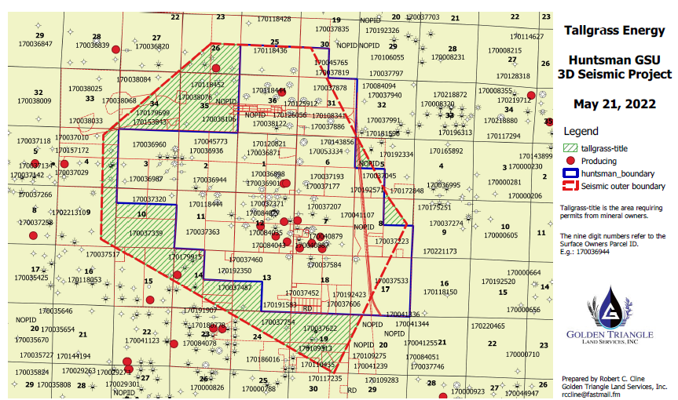
3D Seismic Forschung
Vor der Injektion von CO2 müssen die Eigenschaften der geologischen Formationen erkundet und verstanden werden.
3D Seismic

Slide 9
Langfristig Speichern
Langfristig kann CO2 mit Karbonaten und Mineralien reagieren, um das CO2 zu binden.

Slide 10
Viel Raum für Speichern
• Studien zeigen, dass es große Bereiche gibt, in denen 150 Milliarden Tonnen CO2 gespeichert werden können. Das ist um ein Vielfaches mehr als das, was wir benötigen.

Slide 11
negative Emissionen
Dr. Schilling erklärt, dass wir in 5 Jahren, wie er es nennt, negative Emissionen benötigen werden.
Das bedeutet, wir werden mehr CO2 aus der Atmosphäre entfernen müssen, als wir emittieren, um den Herausforderungen des Klimawandels zu begegnen.

